Slide 1
Kaupunkipyörä
Jouni Tuomisto

Slide 2
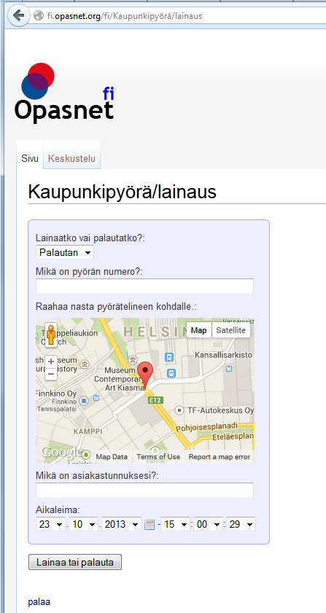
Pyörälainauksen käyttöliittymä

